Slide 1
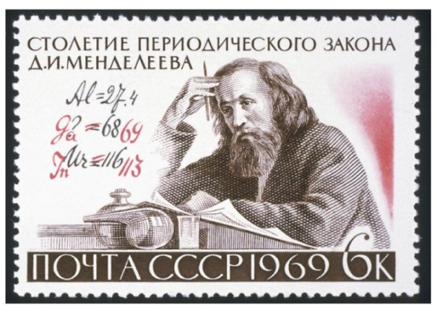
Periyodik Çizelge ve Bazı Atom Özellikleri
Notes:
Thermochemistry branch of chemistry concerned with heat effects accompanying chemical reactions.
Direct and indirect measurement of heat.
Answer practical questions: why is natural gas a better fuel than coal, and why do fats have higher energy value than carbohydrates and protiens.

Slide 2
İçindekiler
1 Elementlerin Sınıflandırılması: Periyodik Yasa ve Periyodik Çizelge
2 Metaller, Ametaller ve Bunların İyonları
3 Elementlerin Periyodik Özellikleri
4 İyonlaşma Enerjisi
5 Atomlar ve İyonların Büyüklüğü
6 Elektron İlgisi
7 Elektronegativite
8 Manyetik Özellikler

Slide 3
1. Elementlerin Sınıflandırılması: Periyodik Yasa ve Periyodik Çizelge
Periyodik cetvel elementlerin kimyasal ve fiziksel özelliklerini periyodik olarak gösteren çizelge.
Altın, gümüş, kalay, bakır, kurşun ve cıva gibi elementler eski çağlardan beri biliniyordu.
Bir elementin ilk bilimsel olarak bulunması 1669 yılında Henning Brand’ın fosforu bulmasıyla başlar.

Slide 4
Bundan sonraki 200 yıl boyunca elementler ve onların bileşikleri hakkında kimyacılar tarafından pekçok bilgi elde edildi.
Bununla beraber 1869 yılına kadar toplam 63 element bulunabilmişti.
Bilinen elementlerin sayısı arttıkça, bilim adamları elementlerin özelliklerinin belli kalıplara oturduğunu anlamaya başladılar.

Slide 5
1817 yılında Johann Dobereiner benzer kimyasal özellikler sahip olan stronsiyum, kalsiyum ve baryuma bakarak, stronsiyumun atom ağırlığının kalsiyum ve baryum atom ağırlıklarının ortasında olduğuna dikkat çekti.
Ca Sr Ba (40 + 137) ÷ 2 = 88
40 88 137

Slide 6
1829 yılında klor, brom ve iyot üçlüsünün de benzer özellikler gösterdiği bulundu.
Yine benzer davranış lityum, sodyum ve potasyum için de gözleniyordu.
Li Na K Cl Br I
7 23 39 35 80 127

Slide 7
İlk periyodik tabloyu oluşturma şerefi Fransız bilim adamı A. E. Beguyer de Chancourtois’e düştü.
De Chancourtois,
"Elementlerin özellikleri sayıların özellikleri ile ilişkilidir"
Her yedi elementte bir özelliklerin tekrarlandığının farkına vardı.
Bu tablo kullanılarak birkaç metal oksidin stokiyometrisi önceden tanımlanabildi. Ancak bu cetvel üzerinde elementlerden başka bazı iyonlar ve elementler de yer alıyordu.

Slide 8

İngiliz kimyacı John Newlands 1863 bir yazısında atom ağırlıkları sekizin katı kadar olan elementlerin özelliklerinin birbirine benzediğini yazdı.
Bu kanuna göre herhangi bir element tablodaki sekizinci elementle benzerlikler gösteriyordu.

Slide 9
1. Elementlerin Sınıflandırılması: Periyodik Yasa ve Periyodik Çizelge
1869’da Dimitri Mendeleev ve Lother Meyer, birbirinden bağımsız olarak aynı periyodik yasayı önerdiler.
Elementler artan atom kütlelerine göre sıralandıklarında bazı özellikler periyodik olarak tekrarlanmaktadır.

Slide 10
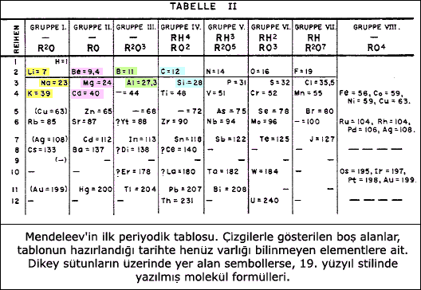

Slide 11
Lothar Meyer isimli araştırmacı,
1886 yılında, Mendeleev'den bağımsız olarak, atom kütlelerine göre bir periyodik tablo oluşturmuş ve "valans (değerlik, dış kabuk)" kavramını ortaya atmıştı.

Slide 12
Günümüzde kullandığımız tablo, yeni elementlerin de yerleştirilebilmesine olanak tanıyan Mendeleev'in periyodik tablosudur.
Ancak ilk halinden farklı olarak, elementler atom kütlesine değil, atom numarasına göre düzenlenmiştir.

Slide 13
Buna göre periyodik tabloda, soldan sağa ve yukarıdan aşağıya doğru atom numarası artar.
Sıklıkla, buna paralel olarak bağıl atom kütlesi de artış gösterir.
Tablodaki yatay sıralar «periyot»,
düşey sıralar ise “grup” olarak adlandırılır.

Slide 14
Bir elementin periyot numarası,
o elementin sahip olduğu elektronların bulunduğu en yüksek enerji seviyesini gösterir.
Bir elementin grup numarası,
o elementin son yörüngesindeki elektron sayısını yani değerlik elektronlarını gösterir.

Slide 15
Yatay Sütun Periyot : 7 tane periyot
Düşey Sütun Grup : 8 tane A grubu
8 tane B grubu
B grubu elementleri geçiş elementleri olarak isimlendirilir.

Slide 16
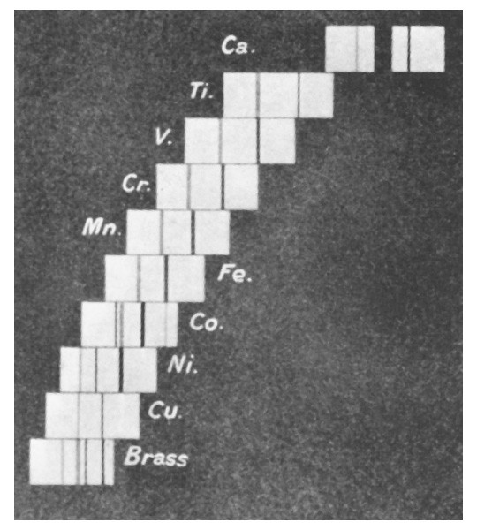
X-Işını Spektrumları
Moseley 1913’te X-ışınları frekansı ile elementlerin çekirdeklerindeki yük sayısı ve Mendeleev’in periyodik çizelgesindeki yerleri arasında bir ilişkinin olduğunu buldu.
Moseley eşitliği;
ν = A (Z – b)²
ν: X-ışını frekansı
Z: atom numarası
A ve b: sabit sayı
Moseley, üç yeni elementi önceden tahmin etmiştir. (Z= 43, 61 ve 75).
Notes:
43, 61 and 75 were discovered in 1937, 1945 and 1925 respectively.
Also proved the periodic law in the region from Z = 13 to 79, and that there could be NO other elements in this region.

Slide 17
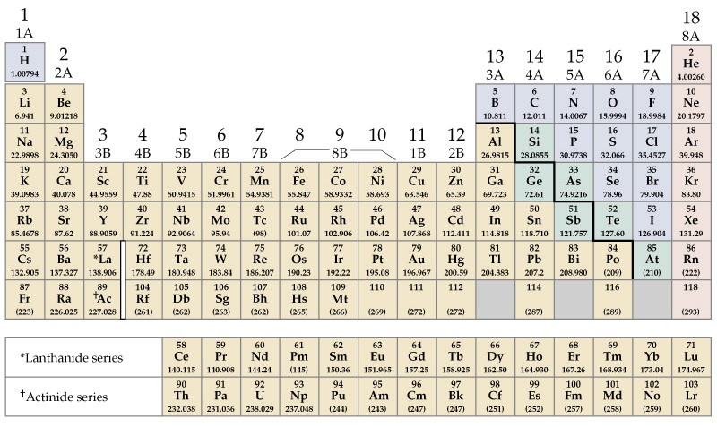
Periyodik Tablo
Alkali Metaller
Soygazlar
Toprak Alkaliler
Baş Grup
Halojenler
Geçiş Metalleri
La
Ac
Baş Grup
Lantanit ve Aktinitler

Slide 18
Periyodik Cetvelde Periyot Ve Grup Bulma
Periyodik cetvelde bir elementin periyot ve grubunu bulmak için o elementin elektronlarının yörüngesindeki dağılımı yapılır.
Son yörüngesi periyodunu, son yörüngedeki elektron sayısı grubunu belirtir.

Slide 19
Örnek: Atom numarası 11 olan Na elementinin periyot ve grubunu bulunuz.
2
8
1
GRUP
₁₁Na
1
2
PERİYOT
3
Na : 3. Periyot ve 1A grubundadır.

Slide 20
2. Metaller ve Ametaller ve Onların İyonları
Metaller
  Çoğu metaller ısı ve elektriği iyi iletir.
  Dövülebilir ve tel haline getirilebilir.
  Oldukça yüksek e.n.’na sahiptirler.
Ametaller
  Isı ve elektriği iletmezler.
  Dövülemez katılardır (kırılgan).
  Bir kısım ametaller oda sıcaklığında gaz halindedirler.

Slide 21
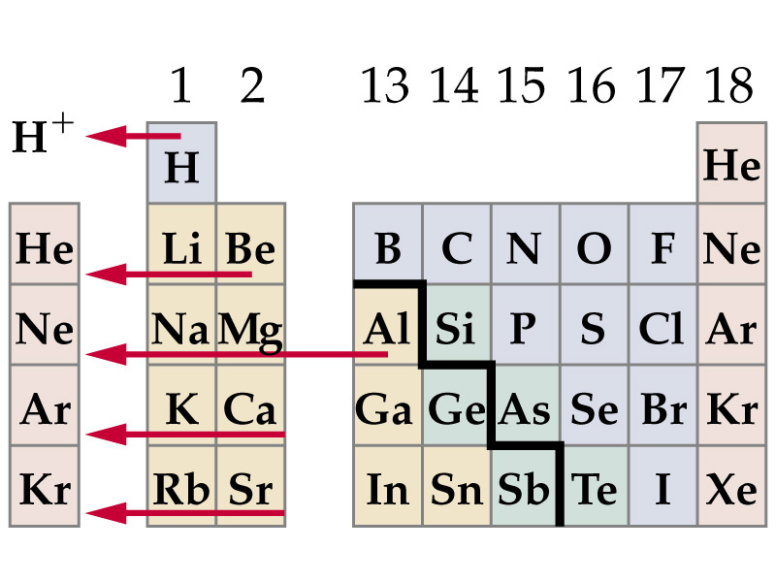
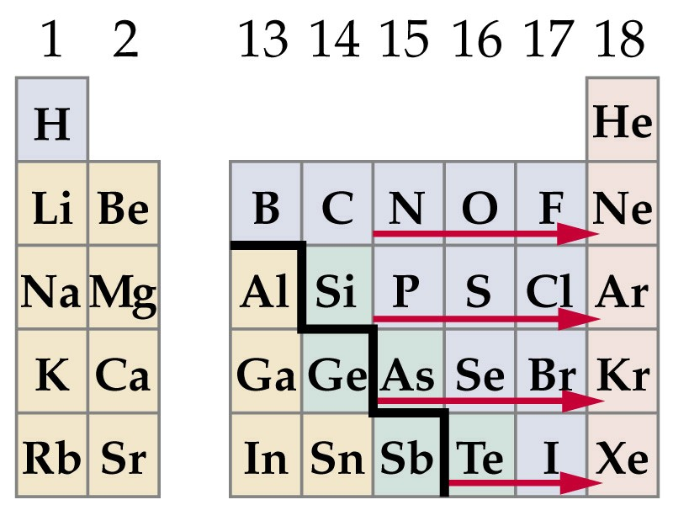
Metaller soygaz yapısına ulaşabilmek için e⁻ verir,
Ametaller soygaz yapısına ulaşabilmek için e⁻ alır.

Slide 22
Yarımetaller
- Metal ile Ametaller arasında basamak şeklinde yer alır.
- Her iki grubunda özelliklerini taşırlar.
- Hepsi KN yüksek katıdır.

Slide 23

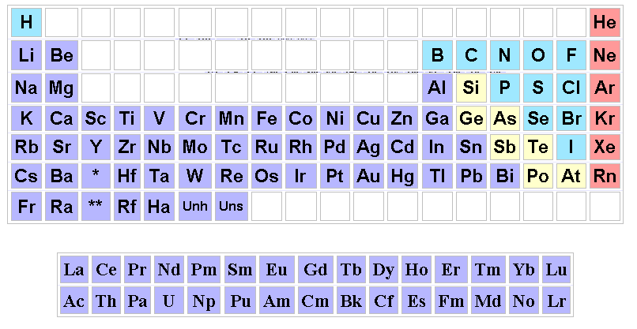
Alkali Metaller

Slide 24
Alkali Metaller
Periyodik cetvelin 1A grubu elementleridir
Li , Na , K , Rb , Cs , Fr bu grubun elementleridir.
En yüksek temel enerji düzeylerinde bir elektron vardır.
Bileşiklerinde (+1) değerlik alırlar.
Yumuşak, bıçakla kesilebilen, hafif metallerdir.
Elektrik akımını ve ısıyı iyi iletirler, özkütleleri düşüktür.
Erime ve kaynama noktaları diğer metallerden düşüktür.
Grupta yukarıdan aşağıya doğru erime ve kaynama noktaları düşer.
İyonlaşma enerjileri, en düşük olan elementlerdir.
Tepkime verme yatkınlıkları çok fazladır.
Doğada daha çok bileşikleri halinde bulunurlar.

Slide 25
Alkali Metaller
Alkali metaller, havanın oksijeni ile etkileşerek oksit oluştururlar.
2 M(k) + 1/2 O₂ (g) M₂O(k)
Halojenlerle birleşerek tuzları oluştururlar.
2 M(k) + X₂ 2 MX(k)

Slide 26
Alkali Metaller
Su ile hızlı tepkimeye girerler ve hidrojen gazı (H₂) oluştururlar.
2M(k) + 2 H₂O(s) 2MOH (suda) + H₂ (g)

Slide 27

Toprak Alkali Metaller

Slide 28
Toprak Alkali Metaller
Periyodik cetveli 2A grubunda yer alan elementlere toprak alkali metaller adı verilir.
Be, Mg, Ca, Sr, Ba, Ra bu grubun elementleridir.
Bileşiklerinde +2 değerliklidirler.
Isı ve elektrik akımını iyi iletirler.
Alkali metallerden daha sert erime ve kaynama noktaları daha yüksektir.
İyonlaşma enerjileri alkali metallerden daha yüksektir.

Slide 29
Toprak Alkali Metaller
Özkütleleri de alkali metallerden daha büyüktür.
Oksijenle birleşerek oksitleri oluştururlar.
M _{(k)} + ½ O_{2 (g)} → MO_{(k)}
Halojenlerle birleşerek tuzları oluştururlar.
M _{(k)} + Cl_{2 (g)} → MCl_{2 (k)}
Su ile tepkimeye girerek hidrojen gazı (H₂) oluştururlar.
M _{(k)} + 2 H₂O _{(s)} → M(OH)_{2 (suda)} + H_{2 (g)}

Slide 30

Soygazlar

Slide 31
Soygazlar
Periyodik cetvelin 8A grubu elementleridir.
He, Ne, Ar, Kr, Xe, Rn bu grubun elementleridir.
Grupta He dışındaki tüm elementler kararlı elementlerdir.
Erime ve kaynama noktaları çok düşüktür. Grupta yukarıdan aşağıya gidildikçe erime ve kaynama noktaları yükselir.
Tümü tek atomlu renksiz gaz halindedir.
Yalnız Rn radyoaktif olup çekirdeği dayanaksızdır.
Doğada çok az bulunurlar.
İyonlaşma enerjileri, sıralarında en yüksek olan elementlerdir.

Slide 32

Halojenler

Slide 33
Halojenler
Periyodik cetvelin 7A grubunda yer alan elementlerdir.
F, Cl, Br, I, At, bu grubun elementleridir.
Bileşiklerinde -1 ile +7 arasında çeşitli değerlikler alabilirler.
Ancak F bileşiklerinde sadece -1 değerlik alır.
Erime ve kaynama noktaları grupta aşağıdan yukarıya doğru azalır.
Elektron alma istekleri en fazla olan elementlerdir.
Tümü renklidir.
Tümü zehirli ve tehlikelidir.
Element halinde 2 atomlu moleküllerden oluşurlar.
(F₂, Cl₂ , Br₂ , I₂ , At₂ )

Slide 34
Üçüncü Sıra Elementleri

Slide 35
Üçüncü Sıra Elementleri
Periyodik cetvelin üçüncü sırası Na (sodyum) metali ile
başlar Ar (argon) soygazı ile biter.
Periyodik cetvelin aynı grubundaki elementlerin değerlik
elektron sayıları aynı, özellikleri de birbirine benzerdir.
Ancak bir sırada bulunan elementlerin başta değerlik elektron sayıları olmak üzere birçok özellikleri farklılık gösterir.
Dolayısıyla da fiziksel ve kimyasal özeliklerde önemli değişiklikler söz konusudur.

Slide 36
Üçüncü Sıra Elementleri
Üçüncü sıranın elementleri şunlardır: Na, Mg, Al, Si, P, S, Cl, Ar.
İlk üç element Na, Mg ve Al metal, dördüncü element olan Si yarı metal, daha sonra gelen P, S, Cl ve Ar ametaldir.
Soldan sağa doğru sırada özkütle, erime ve kaynama noktası gibi özeliklerde büyük farklılık vardır.
Yine soldan sağa doğru genel olarak iyonlaşma enerjileri arttığından metal özelliği azalıp ametal özelliği artar.

Slide 37
Dördüncü Sıra Geçiş Elementleri

Slide 38
Dördüncü Sıra Geçiş Elementleri
Buraya kadar incelediğimiz gruplar ve sırada değerlik elektronları s ya da p orbitallerinde bulunuyordu.Yani A gruplarındaydı.
Geçiş elementlerindeyse değerlik elektronları d orbitallerinde bulunur ve bu elementler 2A ve 3A grubu arasında yer alır.
Periyodik cetvelin 21 atom numaralı skandiyum (Sc) ile başlayıp 30 atom numaralı çinko (Zn) ile biten sıradaki elementler ile bunların altında kalan tüm elementler, geçiş elementleri grubuna girer.

Slide 39
Dördüncü Sıra Geçiş Elementleri
Dördüncü sıra geçiş elementleri: Sc, Ti, V, Cr, Mn, Fe, Co, Ni, Cu, Zn .
Tümü metaldir.
1A ve 2A grubu metallerinden farklı olup, sert ve özkütlesi büyük metallerdir.
Erime ve kaynama noktaları çok yüksektir.
Elektrik akımını ve ısıyı iyi iletirler.
Kimyasal tepkimelere yatkınlık bakımından aralarında çok büyük farklılık vardır.

Slide 40
1A, 2A, 3A grubundaki metallerin yalnız bir tür değerliği söz konusuyken geçiş elementlerinin farklı değerlikli birçok bileşikleri vardır. Geçiş elementlerini diğer metalerden farklandıran özellik yalnız s orbitalinden değil, tam dolu olmayan d orbitalinin de bileşik oluşturma ile ilgili olmalarıdır.
Periyodik cetvelin altına iki sıra halinde yazılan elementlere İç Geçiş Elementleri ya da İç Geçiş Metalleri denir.

Slide 41
ELEMENTLERİN PERİYODİK ÖZELLİKLERİ
İyonlaşma Enerjisi
Ortalama Atomik Yarıçap
Elektron İlgisi (Elektron Affinitesi)
Metallik Özelliği
Elektronegatiflik

Slide 42
İyonlaşma Enerjisi
Gaz halinde nötral bir atomdan bir elektron uzaklaştırmak için verilmesi gerekli enerjiye iyonlaşma enerjisi denir.
İyonlaşma enerjisi bir atomun elektronlarından birini koparıp sonsuz uzaklığa götürmek ve bir fazla artı yüklü yeni bir atom iyon oluşturmak için gerekli enerji olarak da tanımlanabilir.
Elektronu çekirdekten uzaklaştırmak için enerji verilmesi gerekeceğinden olay endotermiktir.
Hidrojen dışında diğer bütün atomlardan birden fazla elektron kopartmak mümkündür

Slide 43
Bir atomdan ilk elektronu koparmak için gerekli olan
enerjiye, Birinci İyonlaşma Enerjisi (E_{i 1}) denir:
X_{(g)} + E_{İ 1} X⁺_{(g)} + e⁻
+1 yüklü iyondan bir elektron koparmak için gerekli enerjiye, İkinci İyonlaşma Enerjisi denir:
X⁺_{(g)} + E_{İ 2} X⁺²_{(g)} + e⁻

Slide 44
+2 yüklü iyondan bir elektron (üçüncü elektron) koparmak için gereken enerjiye de;
Üçüncü İyonlaşma Enerjisi denir:
X⁺²_{(g)} + E_{İ 3} X⁺³_{(g)} + e⁻

Slide 45
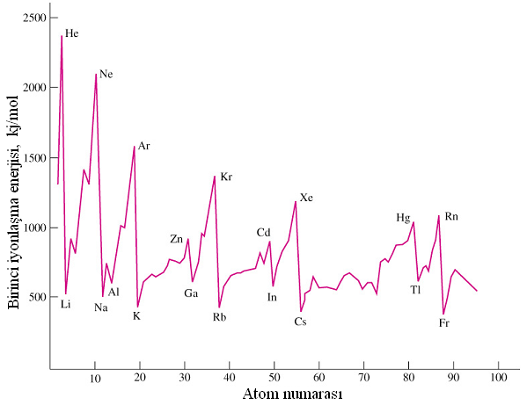
Birinci İyonlaşma Enerjisi
Notes:
Ionization energies decrease as atomic radii increase.
Noble gases are the most difficult to ionize.
Alkali metals are the easiest to ionize.
Other trends are apparent and can be discussed better using specific examples (next slide)

Slide 46
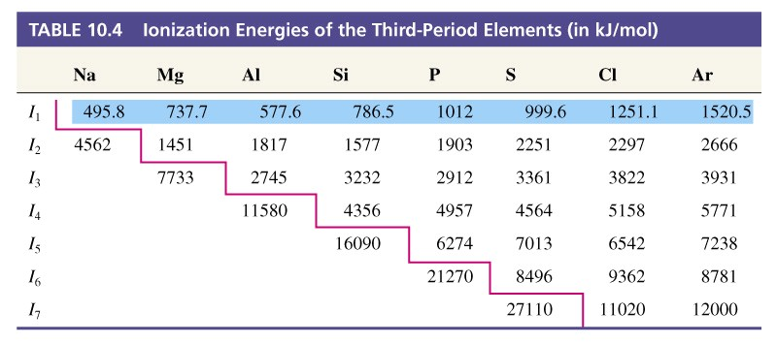
Table 10.4 Ionization Energies of the Third-Period Elements (in kJ/mol)
737.7
577.6
1012
999.6
1451
7733
Notes:
Removing the third electon from Mg causes a large jump in I.
I₁ of Al less than Mg because s- electron is removed from Mg and p-electron is removed from Al.
I₁ of S is less than that of P. This is due to e⁻-e⁻ repulsion of the fourth electron.

Slide 47
İyonlaşma Enerjisi
Elektronu çekirdekten uzaklaştırmak için verilecek enerji elektronun çekirdekten uzaklığına bağlı olacağından bir grupta yukarıdan aşağıya inildiğinde atom büyüklüğü arttığından iyonlaşma enerjisi artar.
Bir periyotta soldan sağa doğru çekirdek yükünün artmasıyla dış tabaka elektronlarının daha çok çekilmesi iyonlaşma enerjisinin artmasına neden olur.

Slide 48
İyonlaşma Enerjisi
Bir atomda kaç tane elektron bulunuyorsa o kadar
iyonlaşma enerjisi vardır.
Bunlardan en küçüğü birinci iyonlaşma enerjisidir.
Çünkü ilk kopan elektron yüksüz bir elektrondan
kopmaktadır.
İkinci elektron +1 yüklü bir iyondan koptuğu için bir elementin ikinci iyonlaşma enerjisi, birinci iyonlaşma enerjisinden daha büyüktür.
Atom çapı küçülmekte, elektron koparmak güçleşmektedir.

Slide 49
İyonun yükü arttıkça atom çapı küçülür. İyonlaşma enerjisi artar. Buna göre de;
E_{İ 1} < E_{İ 2} < E_{İ 3} < E_{İ 4} <...
İyonlaşma enerjisi periyodik cetvelde aşağıdan yukarıya, soldan sağa doğru artar. Bunun nedeni çekim kuvvetinin artmasıdır.

Slide 50
EI₁ < EI₂ < EI₃ < EI₄
Al(g) Al⁺(g) + e⁻ I₁ = 580 kJ/mol
birinci
Al⁺(g) Al²⁺(g) + e⁻ I₂ = 1815 kJ/mol
ikinci
Al²⁺(g) Al³⁺(g) + e⁻ I₃ = 2740 kJ/mol
üçüncü
Al³⁺(g) Al⁴⁺(g) + e⁻ I₄ = 11,600 kJ/mol
dördüncü
İE (+) işaretli olup endotermiktir (Sistem enerji soğurur)

Slide 51
Ortalama Atomik Yarıçap
Bir atomda en üst enerji seviyesindeki elektronların atom çekirdeğine olan ortalama uzaklığına Ortalama Atomik Yarıçap denir.
Periyodik cetvelde soldan sağa doğru gittikçe atom numarası (çekirdek yükü) arttığından en dıştaki elektron daha çok çekilir, ortalama atomik yarıçap küçülür.
Gruplarda ise yukarıdan aşağıya gidildikçe temel enerji seviyesi arttığından dıştaki elektronlar daha az çekilir, ortalama atomik yarıçap artar.

Slide 52
Ortalama Atomik Yarıçap
Elektron veren atomun yarıçapı küçülür.
İzotop atomlarda (proton sayıları aynı olan atomlarda) kütle numarası büyük olan atomun yarıçapı daha küçüktür.
Elektron sayıları aynı olan atomlarda proton sayısı büyük olan atomun yarıçapı daha küçüktür.
Öncelikle bağ yapmış atomlarla ilgilendiğimizden, atom yarıçapları, kimyasal bağlarla bağlı iki atom arasındaki uzaklık olarak dikkate alınır.
Kovalent Yarıçap: Tek bir kovalent bağla bağlanmış iki atomun çekirdekleri arasındaki uzaklığın yarısıdır.
İyon Yarıçapı: İyonik bağla bağlanmış iyonların çekirdekleri arasındaki uzaklıktır.

Slide 53
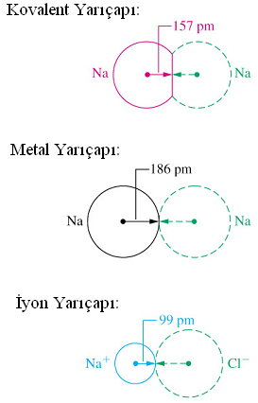

Slide 54
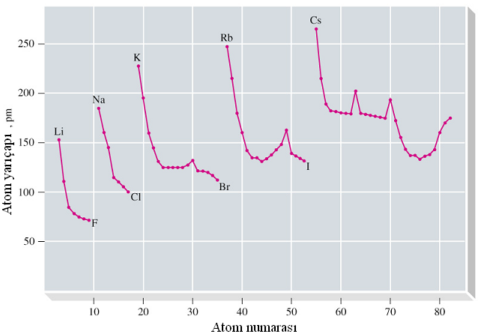
Atom Yarıçapları
Notes:
Radii increase down a group.
Radii decrease across a period in the main group (Z_{eff} increases across main group elements).
Radii in Transition metals remain fairly constant except for a few spikes. Electrons go into an inner shell, thus participate in shielding the outer shell electrons from the increasing Z_{eff}.

Slide 55
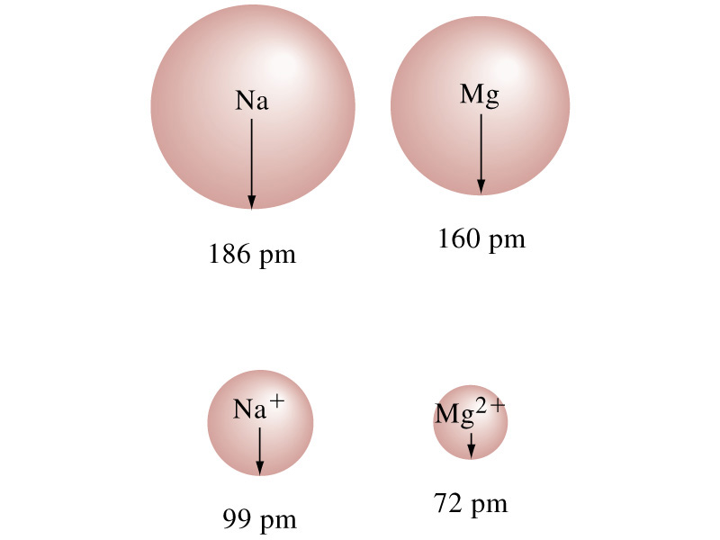
Katyon Yarıçapları
Katyonlar oluştukları atomlardan daha küçüktürler.

Slide 56
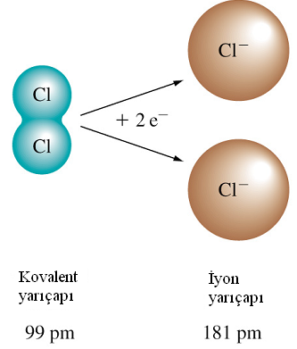
Anyon Yarıçapları
Anyonlar kendilerini oluşturan atomlardan daha büyüktürler.

Slide 57
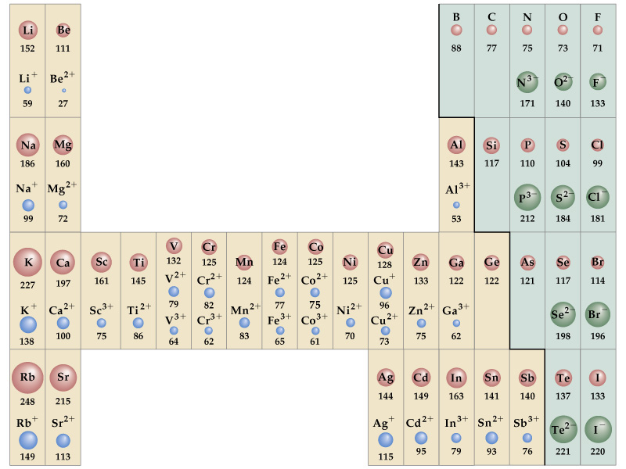
Atom ve İyon Yarıçapları
Notes:
Knowdledge of atomic and ionic radii can be used to varycertain physical porperties.
Ex Na⁺ and Ca²⁺ ions. Glass is brittle and breaks easily. Replace surface Na⁺ by K⁺ and glass becomes shatter resistant.
Cr³⁺ in Al₂O₃ (about 1%) gives beautiful red colour (Ruby).

Slide 58
Elektron İlgisi (Affinitesi)
Gaz halindeki bir atomun elektron kazanması sırasındaki enerji değişiminin bir ölçüsüdür.
Periyodik cetvelde soldan sağa, yukarıdan aşağıya doğru gidildikçe elektron ilgisi artar, çünkü çekim arttığı için elektronun bağlanması kolaylaşır.
Elektron artı yüklü çekirdek tarafından çekileceğinden dışarıya enerji verilir, olay ekzotermiktir.
Artı yüklü bir atomun elektron ilgisi, nötral atomun iyonlaşma enerjisine eşittir.

Slide 59
Elektron İlgisi (Affinitesi)
Atomlara birden fazla elektron da ilave edilebilir.
Ama ikinci elektron ilavesi endotermiktir.
Elektron ilgileri de, iyonlaşma enerjilerinde olduğu gibi atomun büyüklüğü ile ilişkilidir, bunun nedeni, elektron atoma yaklaştıkça çekirdek yükünün artmasıdır.
Bu nedenle periyodik tablodaki elementlerin elektron ilgileri sağa ve yukarı doğru gidildikçe artar.

Slide 60
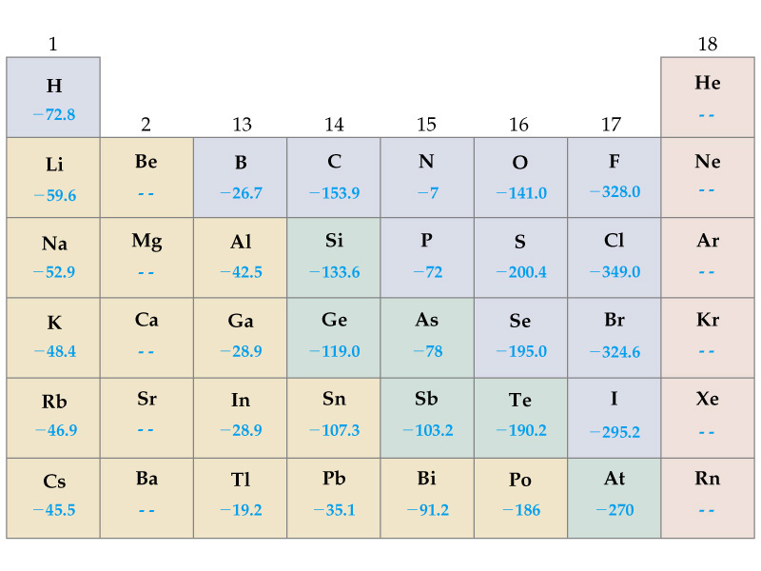
Birinci Elektron İlgisi

Slide 61
İkinci Elektron İlgisi
O(g) + e⁻ → O⁻(g) Eİ₁ = -141 kj/mol
O⁻(g) + e⁻ → O²⁻(g) Eİ₂ = +744 kj/mol
Notes:
Gaseous O²⁻ is not likely. It is OK in Na₂O because of the energetically favorable electrostatic interactions.

Slide 62
Elektronegativite
Elektronegatiflik, bir kimyasal bağda atomun
elektronları çekme yeteneği (çekme kapasitesi)
olarak tanımlanır.
Elektron ilgisi arttıkça elektronegatiflik artar.
Elektron ilgisi fazla olan elementler daha elektronegatiftir.
Bilinen en elektronegatif element flordur (F).
Elektronegatiflik periyodik cetvelde soldan sağa, aşağıdan yukarıya doğru artar.

Slide 63
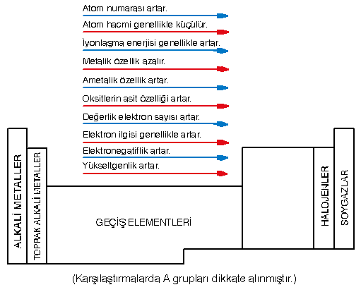

Slide 64
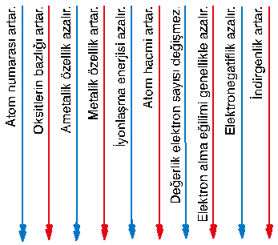

Slide 65
Manyetik Özellikler
Diyamanyetik bir atom ya da iyonda tüm elektronlar eşleşmiştir ve bunlar birbirinin manyetik etkilerini yok ederler.
Diyamanyetik bir tanecik manyetik alandan çok az etkilenir.
Paramanyetik bir atom ya da iyon eşleşmemiş elektronlara sahiptir ve birbirlerinin manyetik etkilerini yok etmezler.
Eşleşmemiş elektronlar manyetik alanı etkileyerek, bir dış manyetik alan etkisiyle, atom ya da iyonların birbirlerini çekmelerine sebep olurlar. Ne kadar çok eşleşmemiş elektron varsa, çekme etkisi o denli kuvvetli olur.

Slide 66
  Ferromanyetik Özellik: Fe grubu (8B) de görülür. Kendileri de mıknatıs olabilen maddelerdir.
  Manyetik alan tarafından kuvvetle çekilirler, alan kalktığı zamanda yönlenmiş spinli bölgeler oluşmasıyla bu tür maddelerde mıknatıslık devam eder.

Slide 67
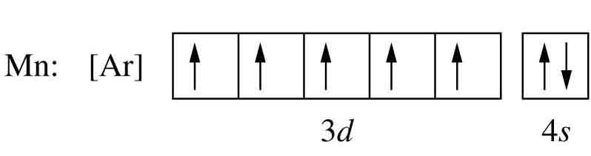
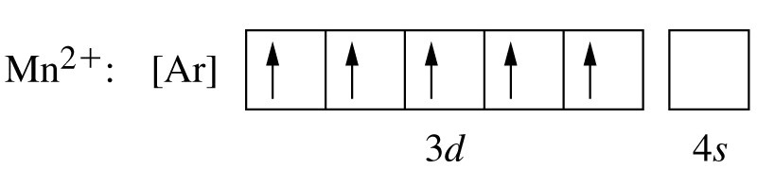
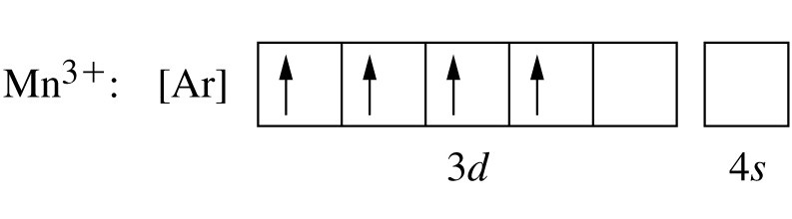
Paramanyetizma

Slide 68
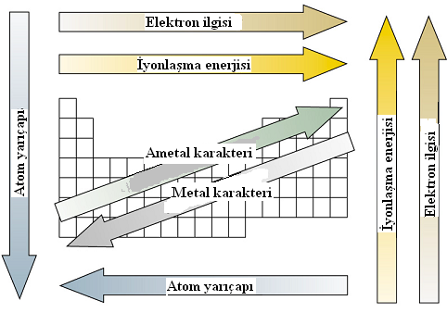
Elementlerin Periyodik Özellikleri
Notes:
Metallic character corresponds to conductance of heat and electricity.

